Slide 2
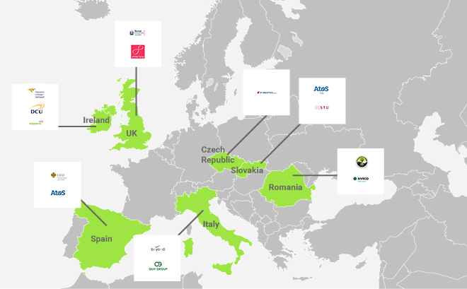
Přehled projektu NEWTON
S využitím pilotních studií
S velkým rozsahem
Inovativní
Celoevropský
TEL (moderními technologiemi podporované učení) projekt
14 partnerů*
7 zemí
*Společnost QUI! Group se podílela na projektu NEWTON do 31. srpna 2018.

Slide 3
Motivace projektu NEWTON
V Evropě klesá počet vědeckých absolventů
Studenti nejsou motivování ke studiu technických a přírodních věd
Evropa čelí alarmujícímu nedostatku vědců
Odklon od vědy údajně začíná na středoškolské úrovni
Výuka technických a přírodních věd vyžaduje zásadní reformu
Budoucí trh práce vyžaduje nové dovednosti
Musí být zdůrazněno samostatné a badatelsky orientované učení
Je oceňována týmová práce, bádání, inovativnost a analytické dovednosti

Slide 4
Motivace projektu NEWTON
Mileniálové jsou „digitální“
Studenti mají odlišné myšlení i dovednosti v porovnání s předchozími generacemi: např. zkrácené udržení pozornosti, schopnost řešení více věcí najednou
Technologie jsou součástí jejich běžné komunikace a každodenního života
Technologie by se měly ve vzdělávání široce využívat
Inkluzivní vzdělávání je stále nedostatečně implementováno v širším měřítku
Zdravotně postižení studenti mají stále vyšší míru předčasného ukončování studia než studenti bez zdravotního postižení
Pro studenty se zdravotním postižením není výuka technických a přírodních věd komplexně zajišťována

Slide 5
Hlavní etapy projektu NEWTON
Projektové cíle a plánování
5 hlavních cílů, 8 pracovních balíčků (work packages) a mnoho výsledných výstupů
NEWTON technologie
zaměření na inovativní řešení
NEWTON platforma
rozsáhlá TEL platforma
NEWTON zavádění a testování
scénáře technických a přírodních věd, které mají být zavedeny ve vzděl. institucích
NEWTON osvěta
publikace, standardizace, události atd.

Slide 6
Projektové cíle
Vyvinout, zavést a šířit soubor nových technologicky vylepšených učebních mechanismů zahrnujících multimodální a multisenzorickou distribuci médií.
Vyvinout, integrovat, zavést a šířit výukové metodologie založené na nejmodernějších technologiích jako je rozšířená realita, gamifikace a samostatně řízené (self-directed) učení, které usnadňují přístup a učení uživatelům ze středních škol, vyšších odborných škol, vysokých škol a institucí dalšího vzdělávání, včetně studentů s tělesným postižením.

Slide 7
Notes:
Projektové cíle

Slide 8
Projektové cíle
Vybudovat rozsáhlou platformu, která:
propojuje všechny zúčastněné strany ve vzdělávání,
umožňuje opětovné použití obsahu,
podporuje generování nového obsahu,
navyšuje výměnu obsahu v různých formách,
rozšiřuje stávající postupy
vyvíjí a rozšiřuje nové výukové scénáře,
a podporuje nové inovativní podniky.

Slide 9
Projektové cíle
Provádět personalizaci a přizpůsobení obsahu, jeho distribuci a prezentaci s cílem zvýšit kvalitu zkušeností žáků a zlepšit proces učení.
Ověřit dopad platformy a efektivitu výukových scénářů z hlediska spokojenosti uživatelů, zlepšení učebních a výukových zkušeností a podpůrných technologií prostřednictvím celoevropských pilotních řešení v reálném životě.

Slide 10
Notes:
NEWTON technologie

Slide 11
NEWTON technologie
Technologie
gamifikace a učení založené na hrách
multimediální a multisenzorická distribuce obsahu
personalizace a přizpůsobení
pedagogické příspěvky
obsah v rozšířené a virtuální realitě
Fablab laboratoře
virtuální laboratoře
speciální podpora žáků

Slide 12
NEWTON vzdělávání
Virtuální laboratoře
Adaptivní a personalizovaný obsah předmětů technických a přírodních věd pro studenty s využitím různých zařízení prostřednictvím různých síťových prostředí.
Zlepšení kvality zkušeností uživatelů, výsledků učení a úrovně spokojenosti.
Poskytnutí vizuální softwarové simulace a učebního prostředí, které mohou studenti využívat v různých programech/kurzech.
Rozšiřitelný soubor virtuálních experimentů, učebních zdrojů a hodnotících činností.
Inkluzivní rozhraní pro usnadnění přístupu všech uživatelům, včetně osob se zdravotním postižením.

Slide 13
NEWTON vzdělávání
Fablab laboratoře
Výroba malých prototypů pro demonstraci konceptů vyvinutých v teoretických předmětech pomocí praktického přístupu.
Využití jak lokálního, tak vzdáleného přístupu k digitálním výrobním zařízením včetně studentů se zdravotním postižením.
Rozvíjení dovednosti řešení problémů a dovednosti spolupráce u studentů a přinášení emocí a motivace do aktivit a činností.

Slide 14
NEWTON vzdělávání
Speciální vzdělání
Poskytování obsahu technických a přírodních věd studentům se speciálními potřebami k podpoře jejich kognitivního vývoje a komunikačních schopností.
Přizpůsobení obsahu technických a přírodních věd a jeho způsobu distribuce podle typu nedostatku a individuálních vlastností každého z nich.
Snížení počtu zdravotně postižených studentů, kteří přestanou studovat technické a přírodní vědy.

Slide 15
NEWTON vzdělávání
Virtuální laboratoře pro multisenzorické vzdělávání
Poskytování virtuálních experimentů založených na multisenzorických přístupech a inovativních pedagogických technologiích NEWTON pro předměty technických a přírodních věd.
Zahrnutí různých typů uživatelů i koncových zařízení, stejně jako různých typů postižení uživatelů.
Zahrnutí přípravných vzdálených experimentů s on-line multisenzorickým materiálem na předmětech technických a přírodních věd.

Slide 16
NEWTON vzdělávání
Inovační pedagogika
badatelsky orientované, empirické učení
aktivní a samostatné učení
sociální učení, včetně počítačem podporovaného kolaborativního učení
online učení založené na problémech (problem-based)

Slide 17
NEWTON cílové skupiny uživatelů
studenti středních škol
studenti vysokých škol, včetně pokročilého vzdělávání, dálkového vzdělávání
studenti speciálního vzdělávání
studenti odborného vzdělávání

Slide 18
Projektové kontakty
Gabriel-Miro Muntean – Projektový koordinátor
gabriel.muntean@dcu.ie
Diana Bogusevschi - Manažer
diana.bogusevschi@dcu.ie
Joan Kelly - Administrátor
joan.kelly@dcu.ie

Slide 19
Sledujte nás
facebook.com/newtonprojecteu
twitter.com/newtonprojecteu
linkedin.com/company/newton-project
youtube.com Newton Project H2020

Slide 20
Notes:
Děkujeme Vám

